Slide 1
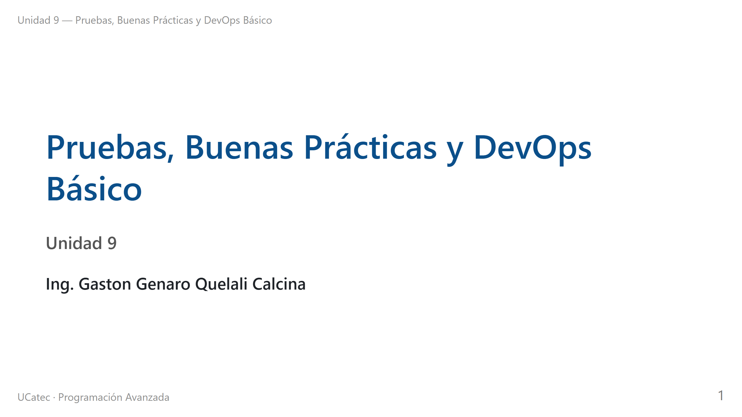

Slide 2
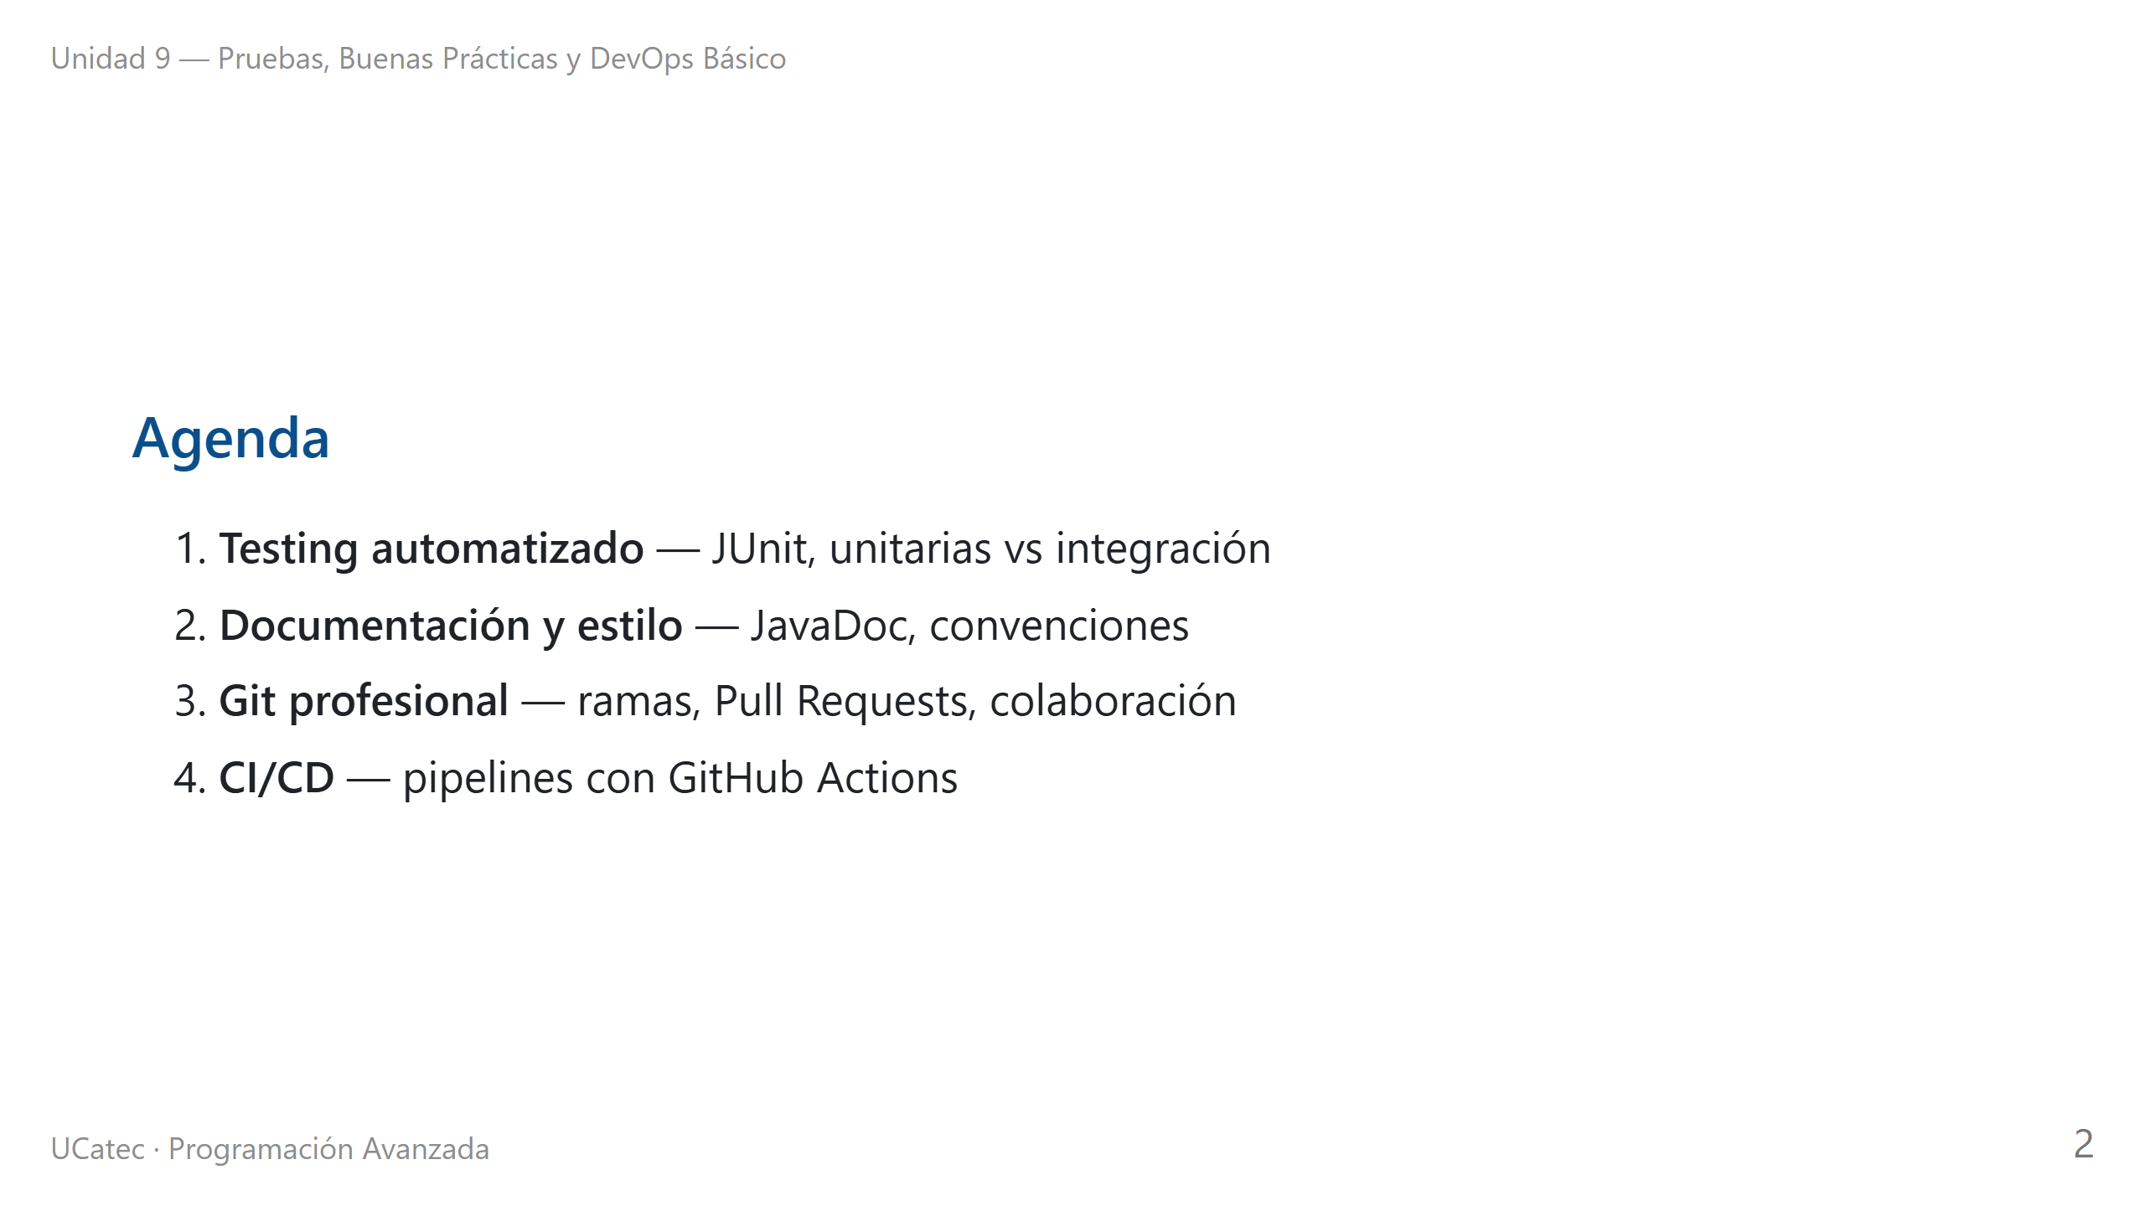

Slide 3
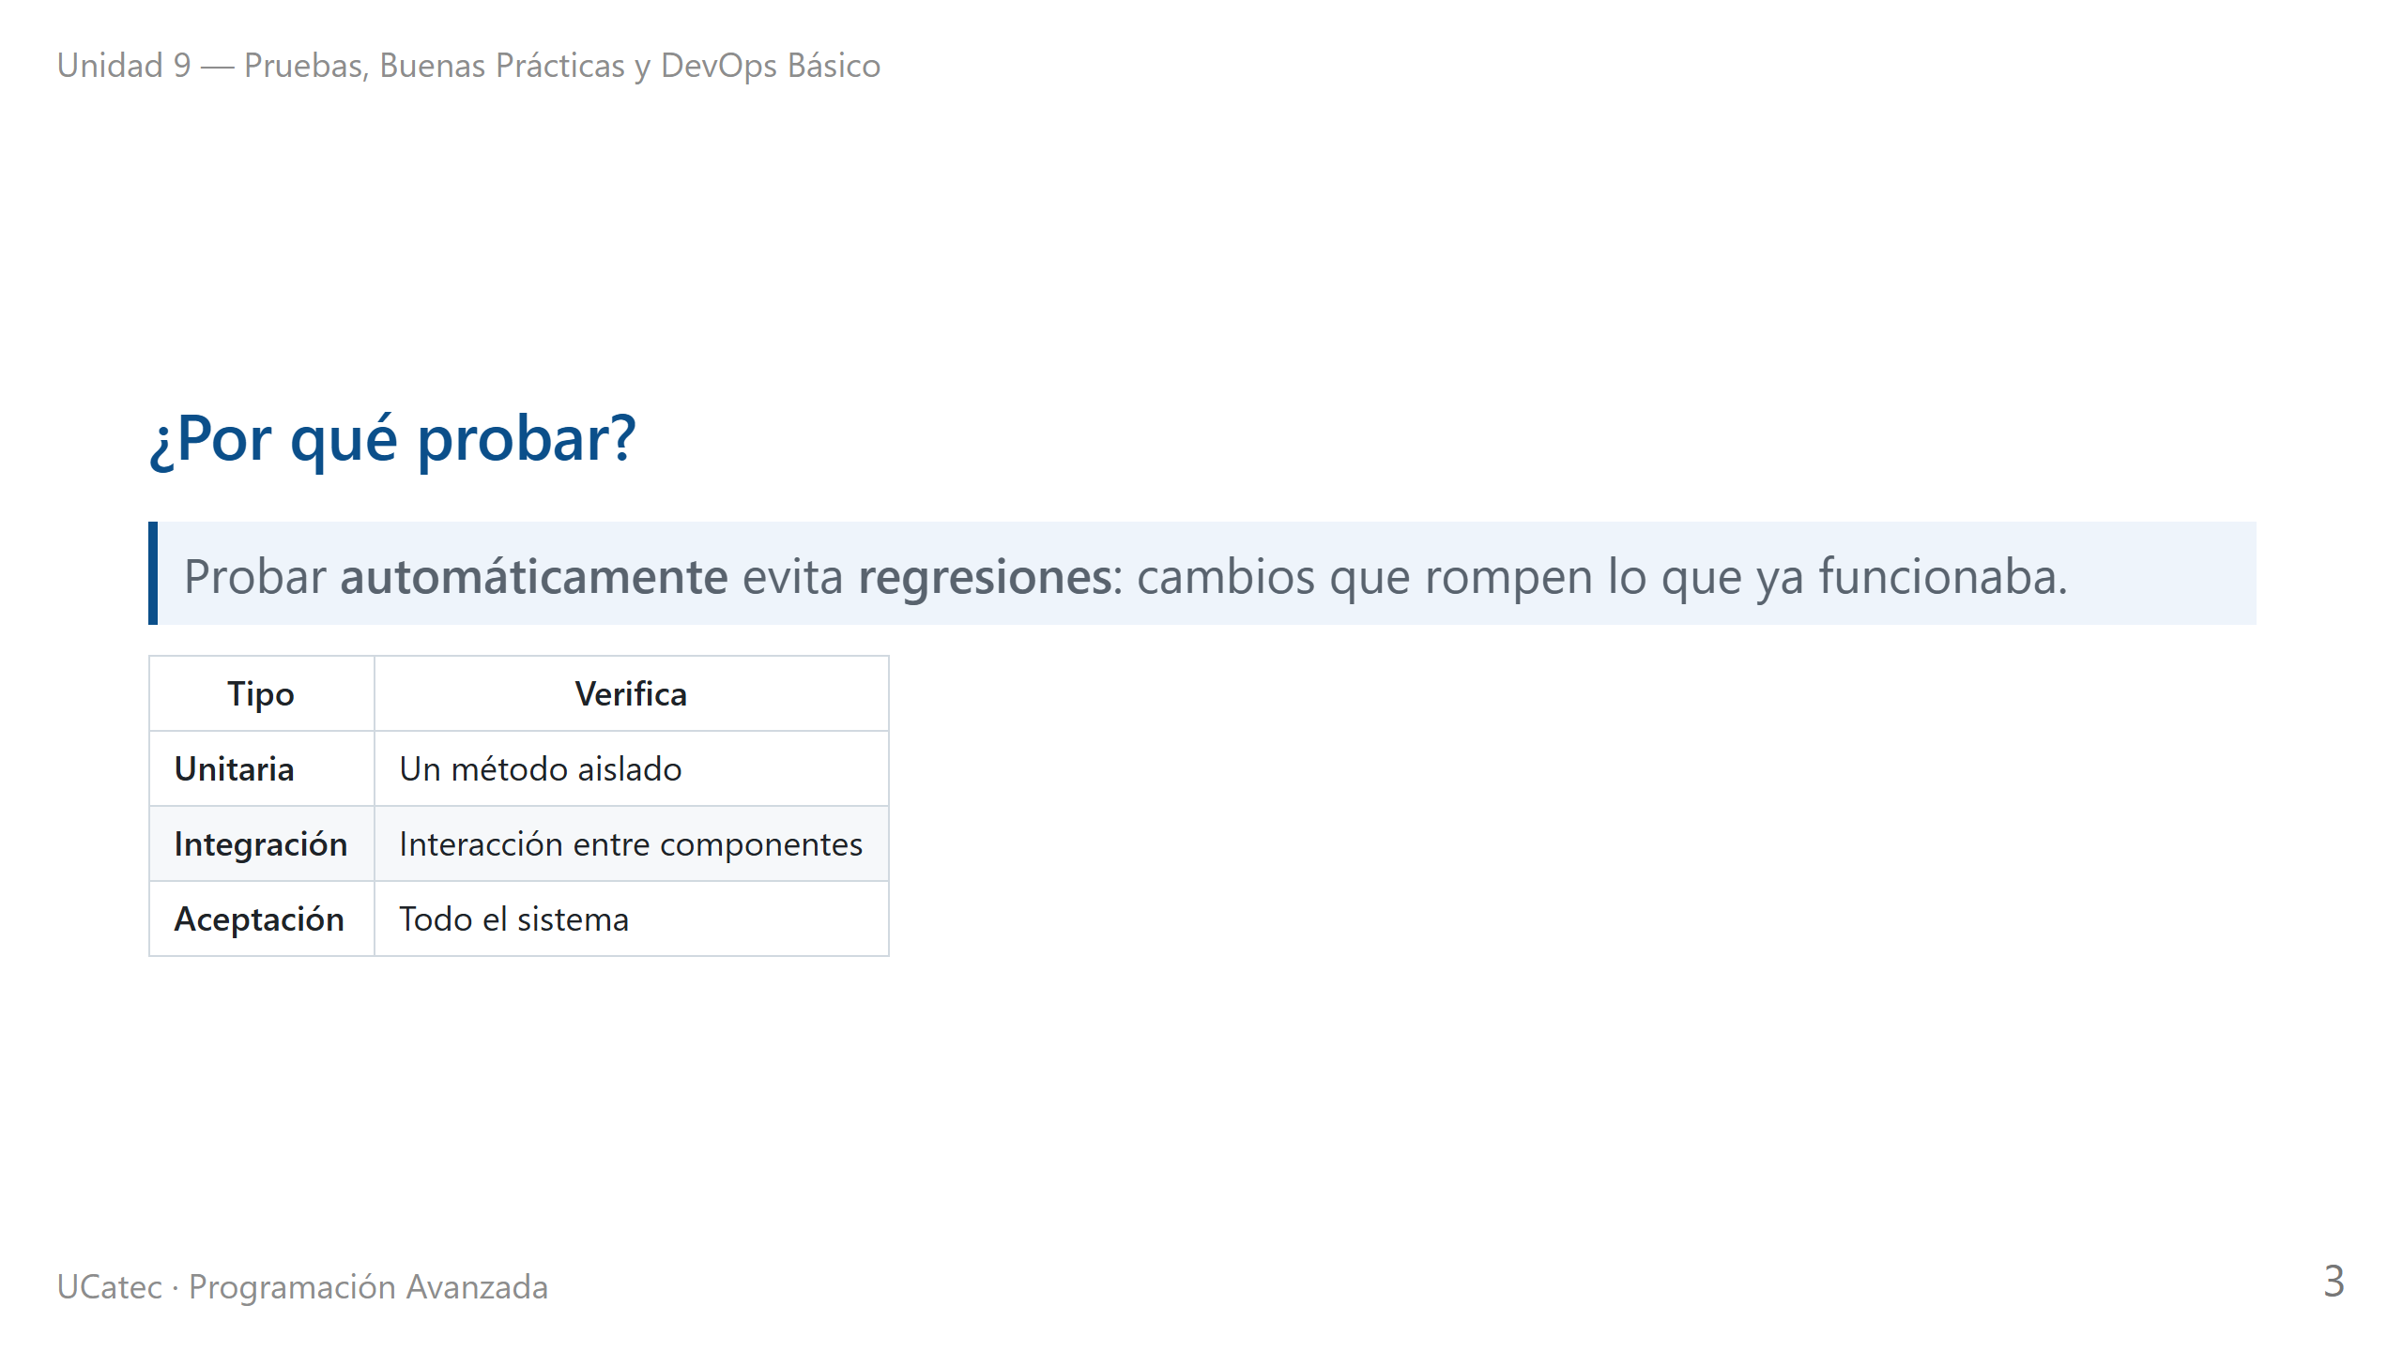

Slide 4
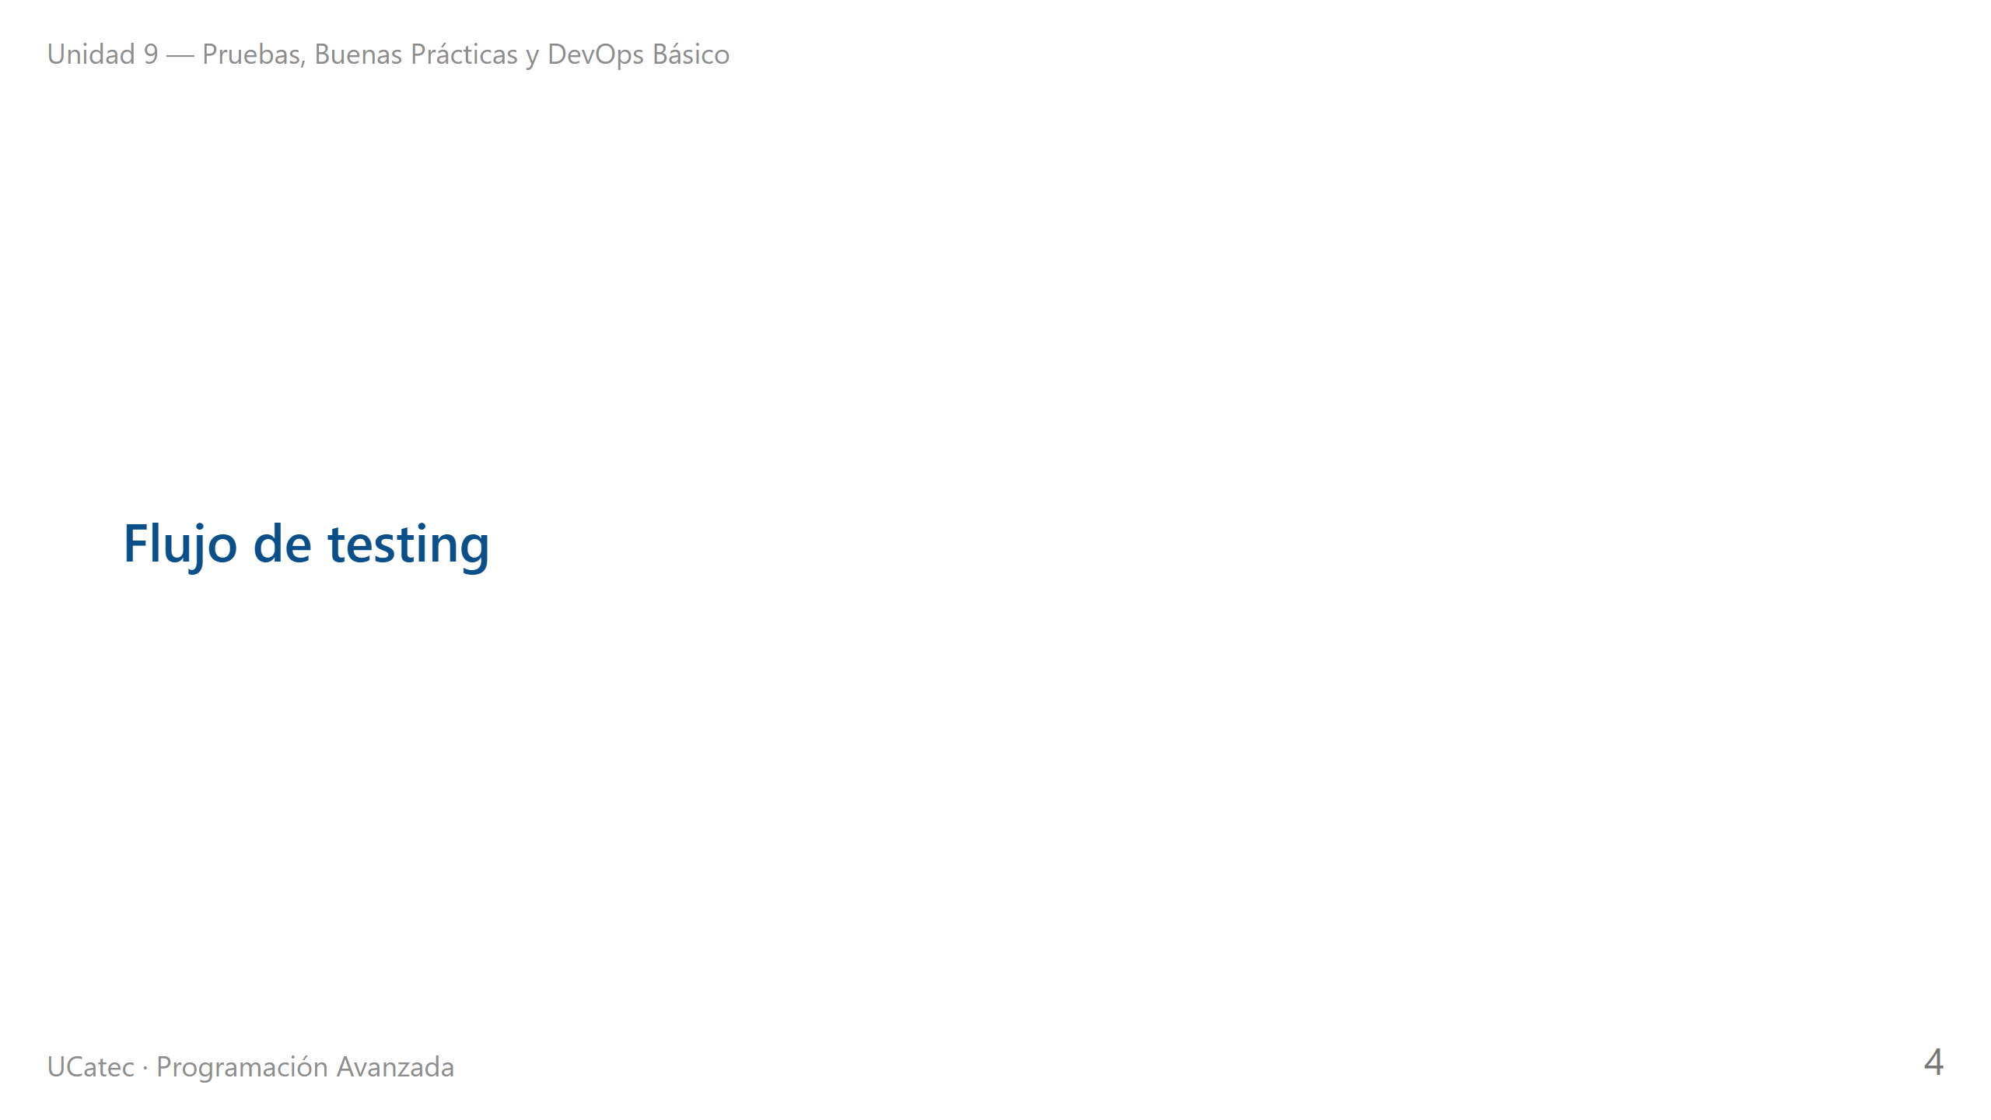
Notes:
fuente: assets/mermaid/01_flujo_testing.mmd

Slide 5
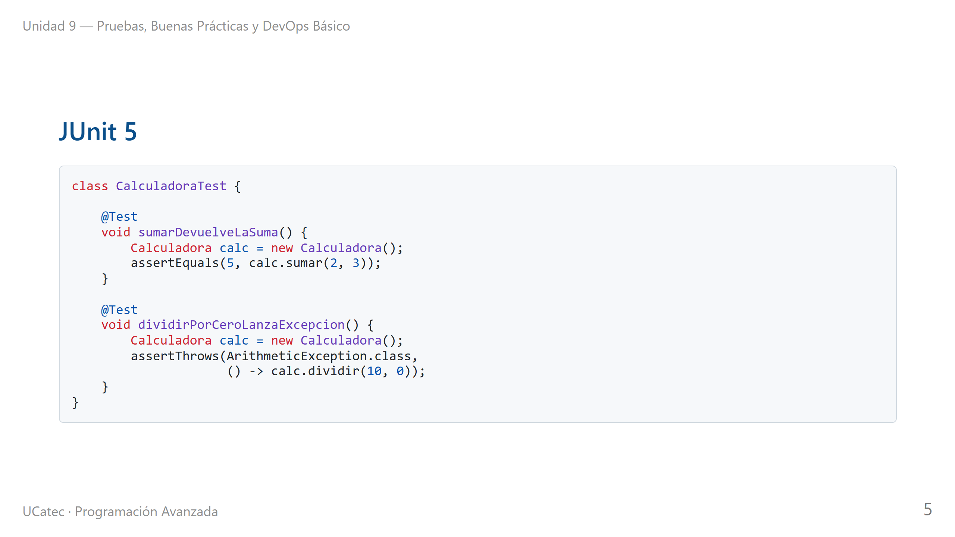

Slide 6
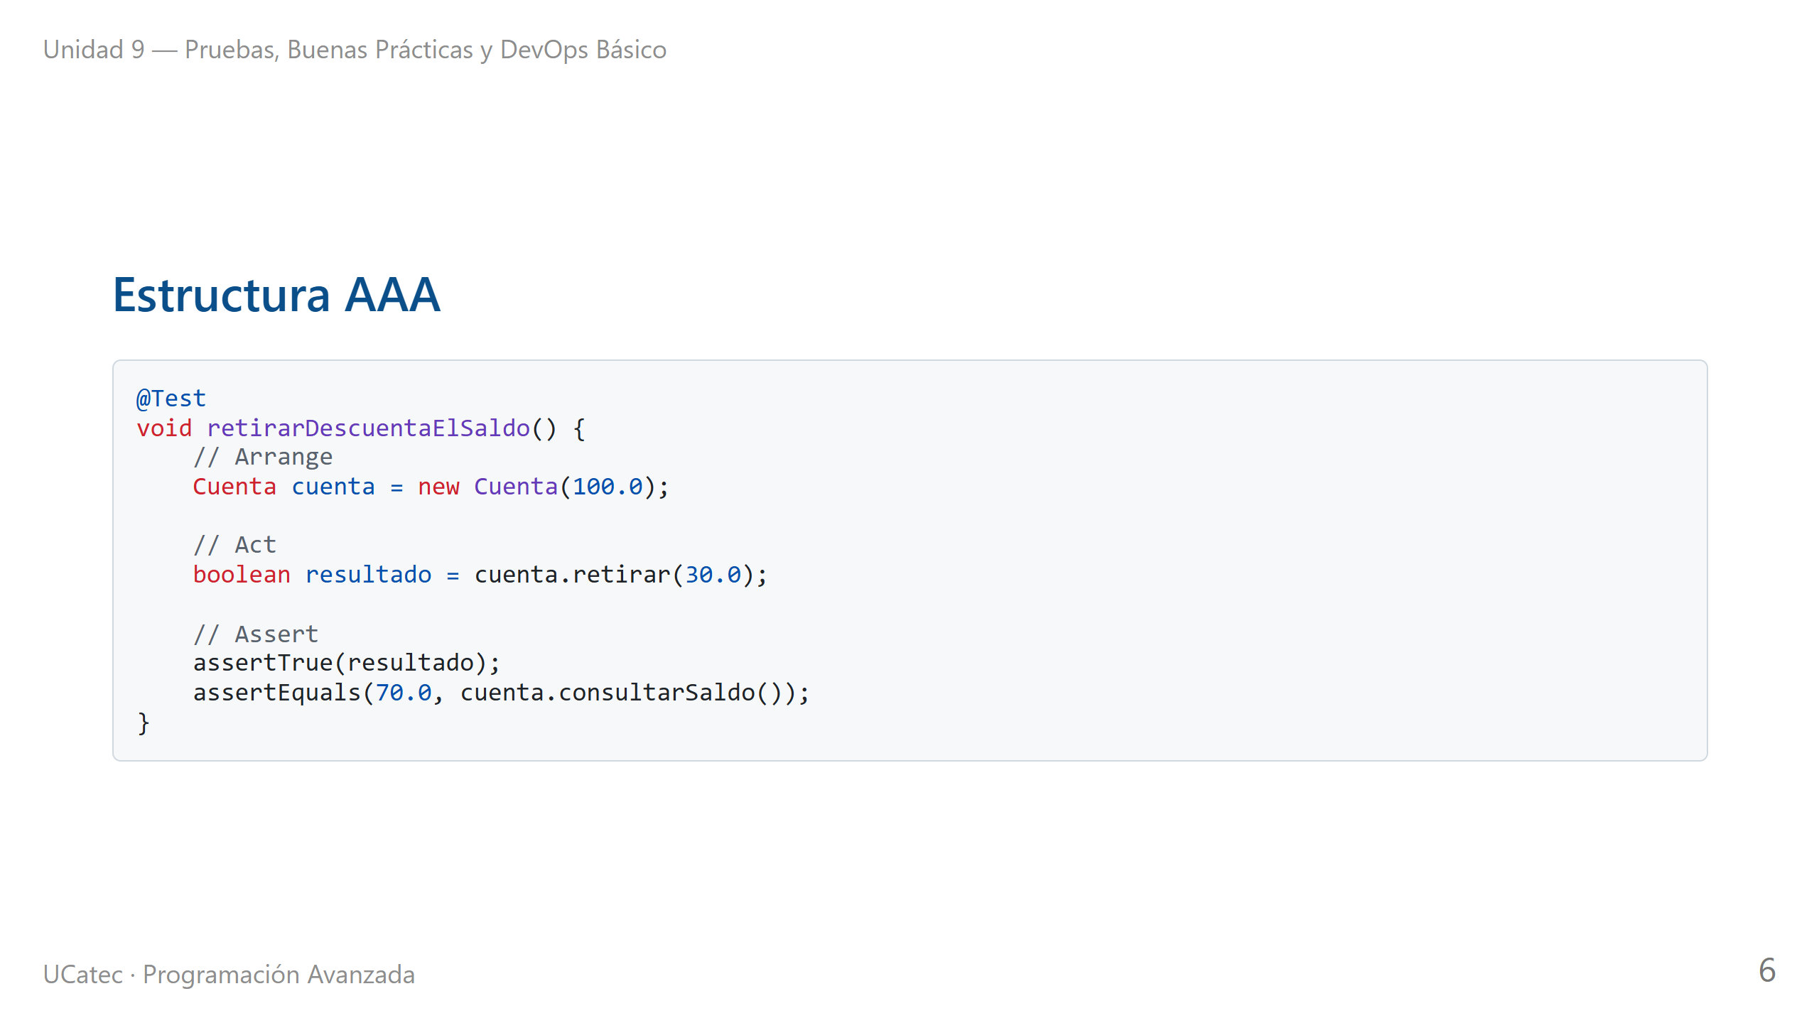

Slide 7
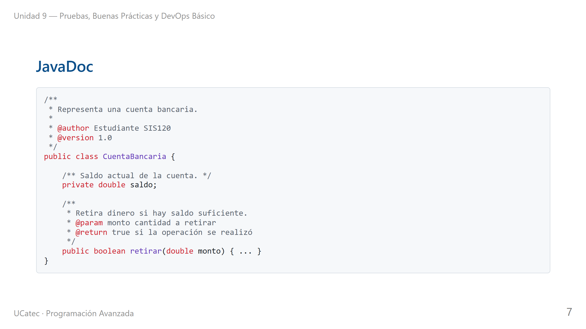

Slide 8
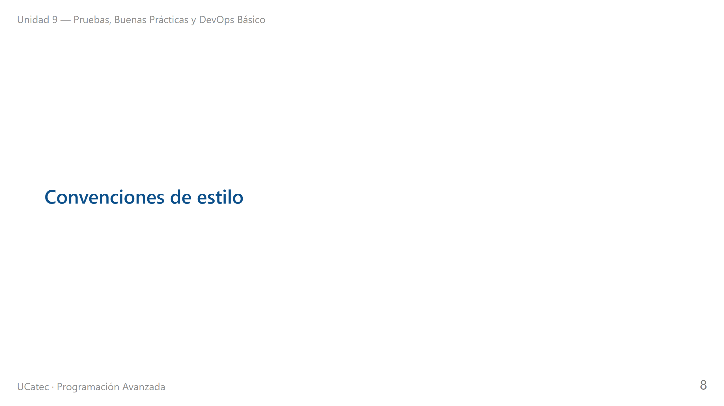
Notes:
fuente: assets/mermaid/05_documentacion_estilo.mmd

Slide 9

Notes:
fuente: assets/mermaid/02_git_workflow.mmd

Slide 10
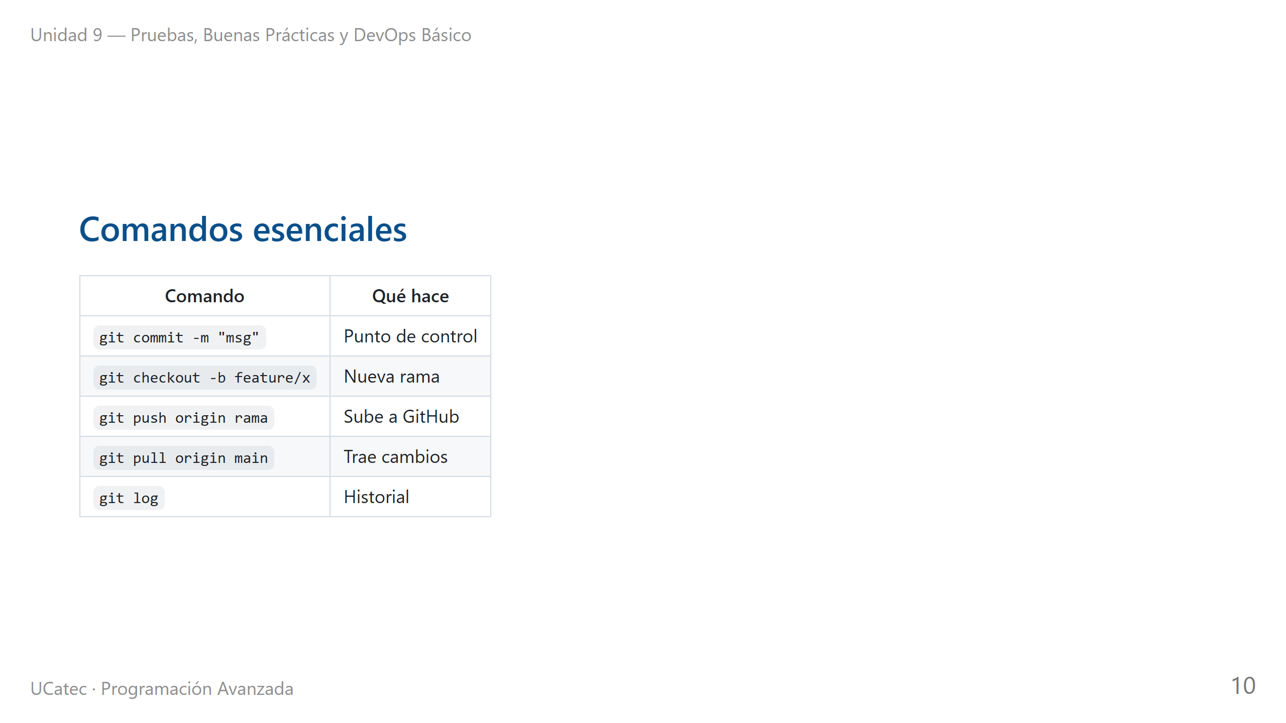

Slide 11
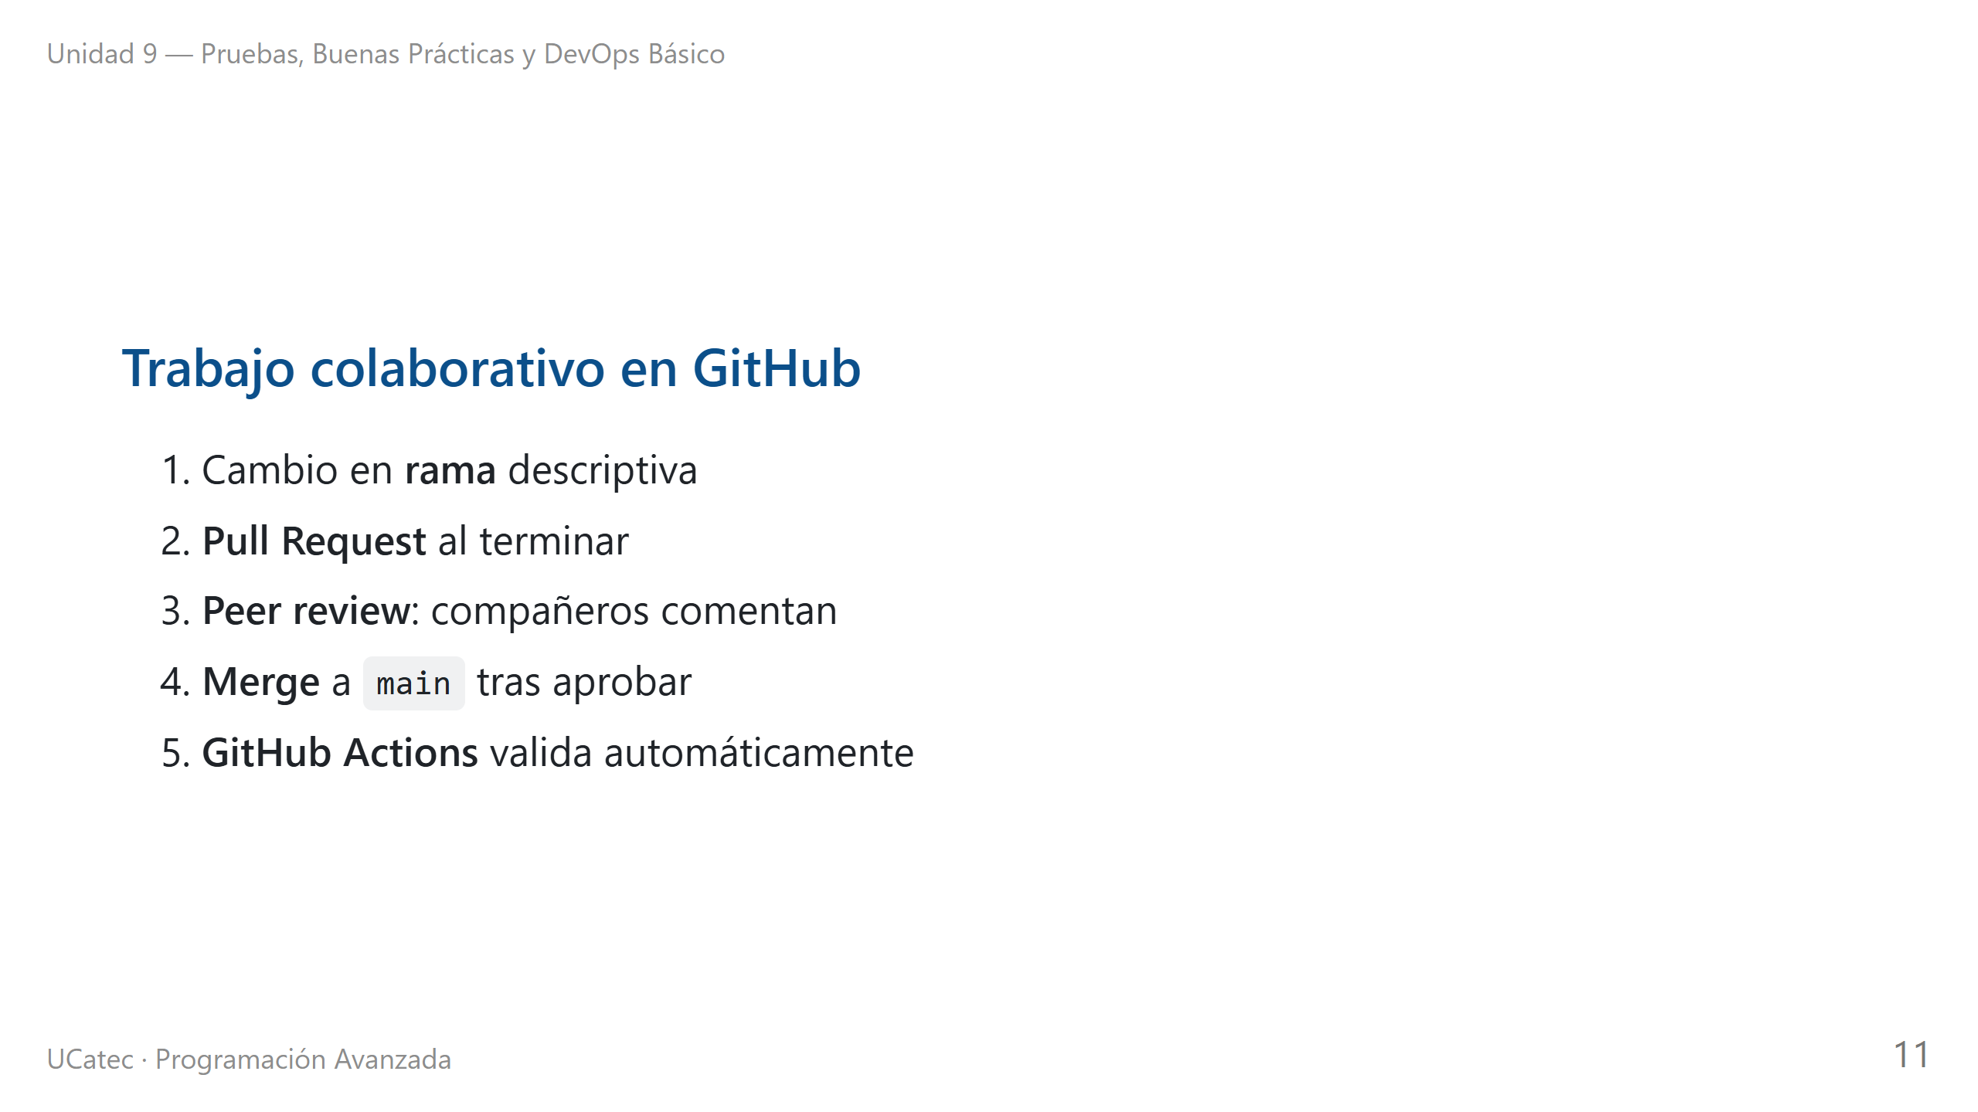

Slide 12
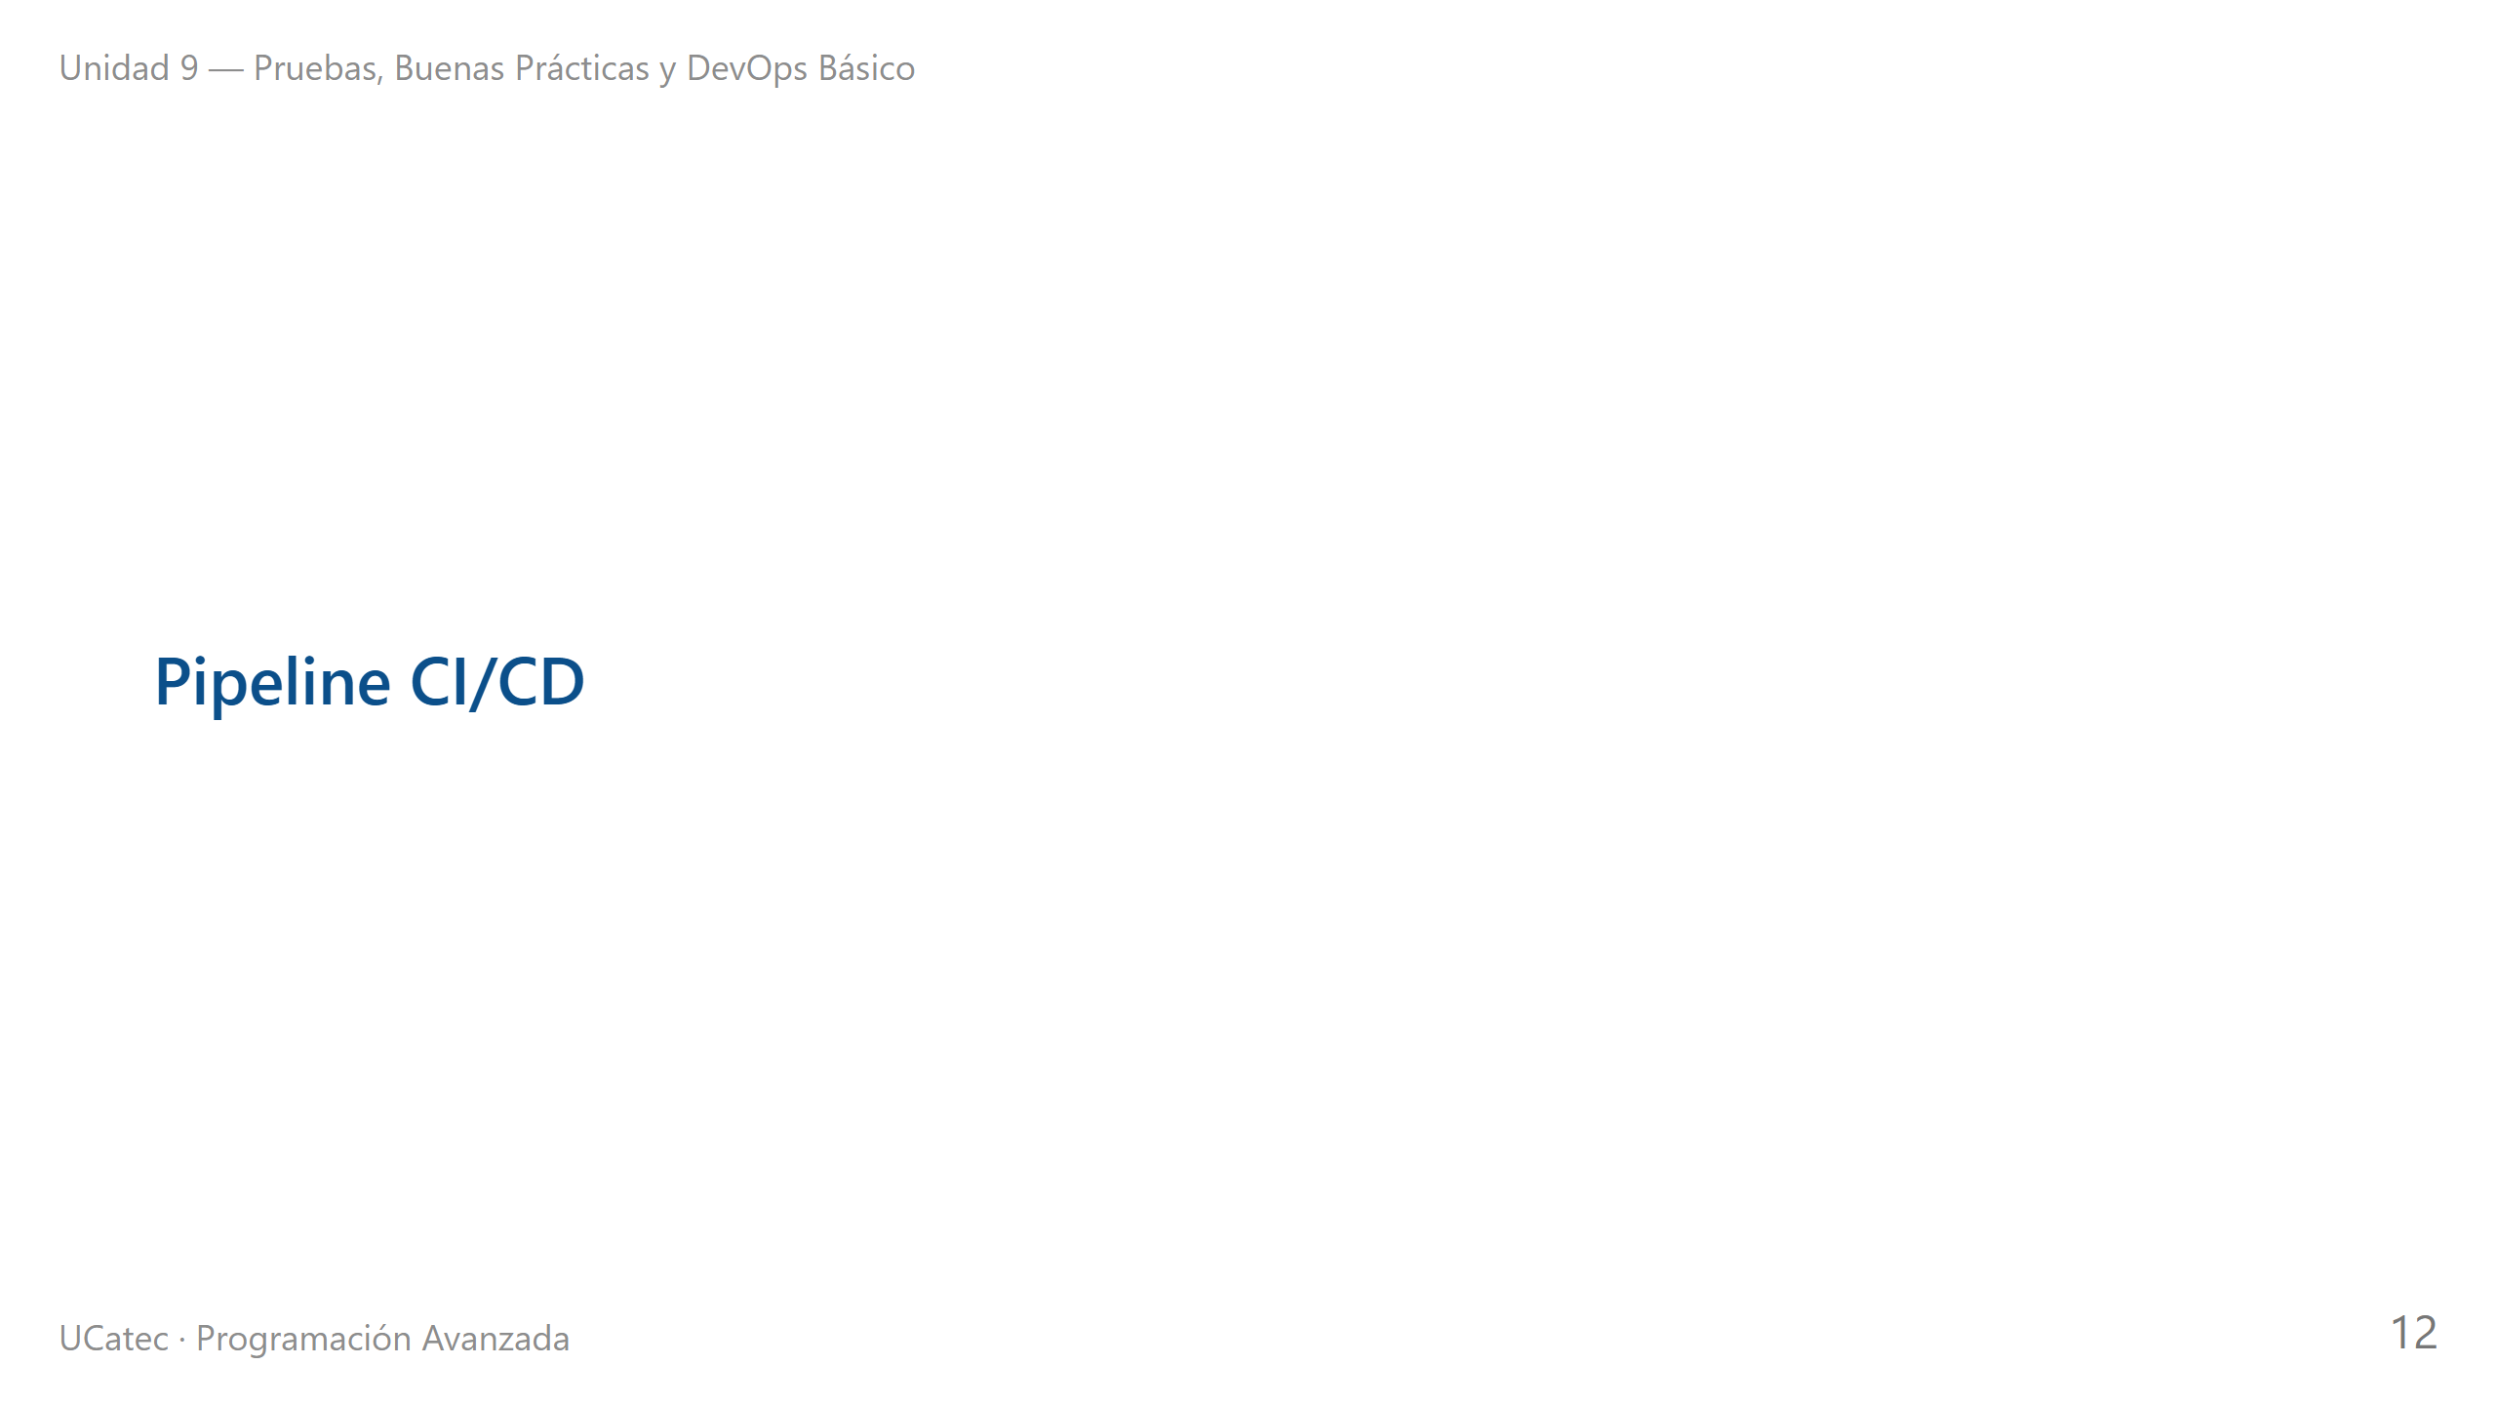
Notes:
fuente: assets/mermaid/03_pipeline_cicd.mmd

Slide 13
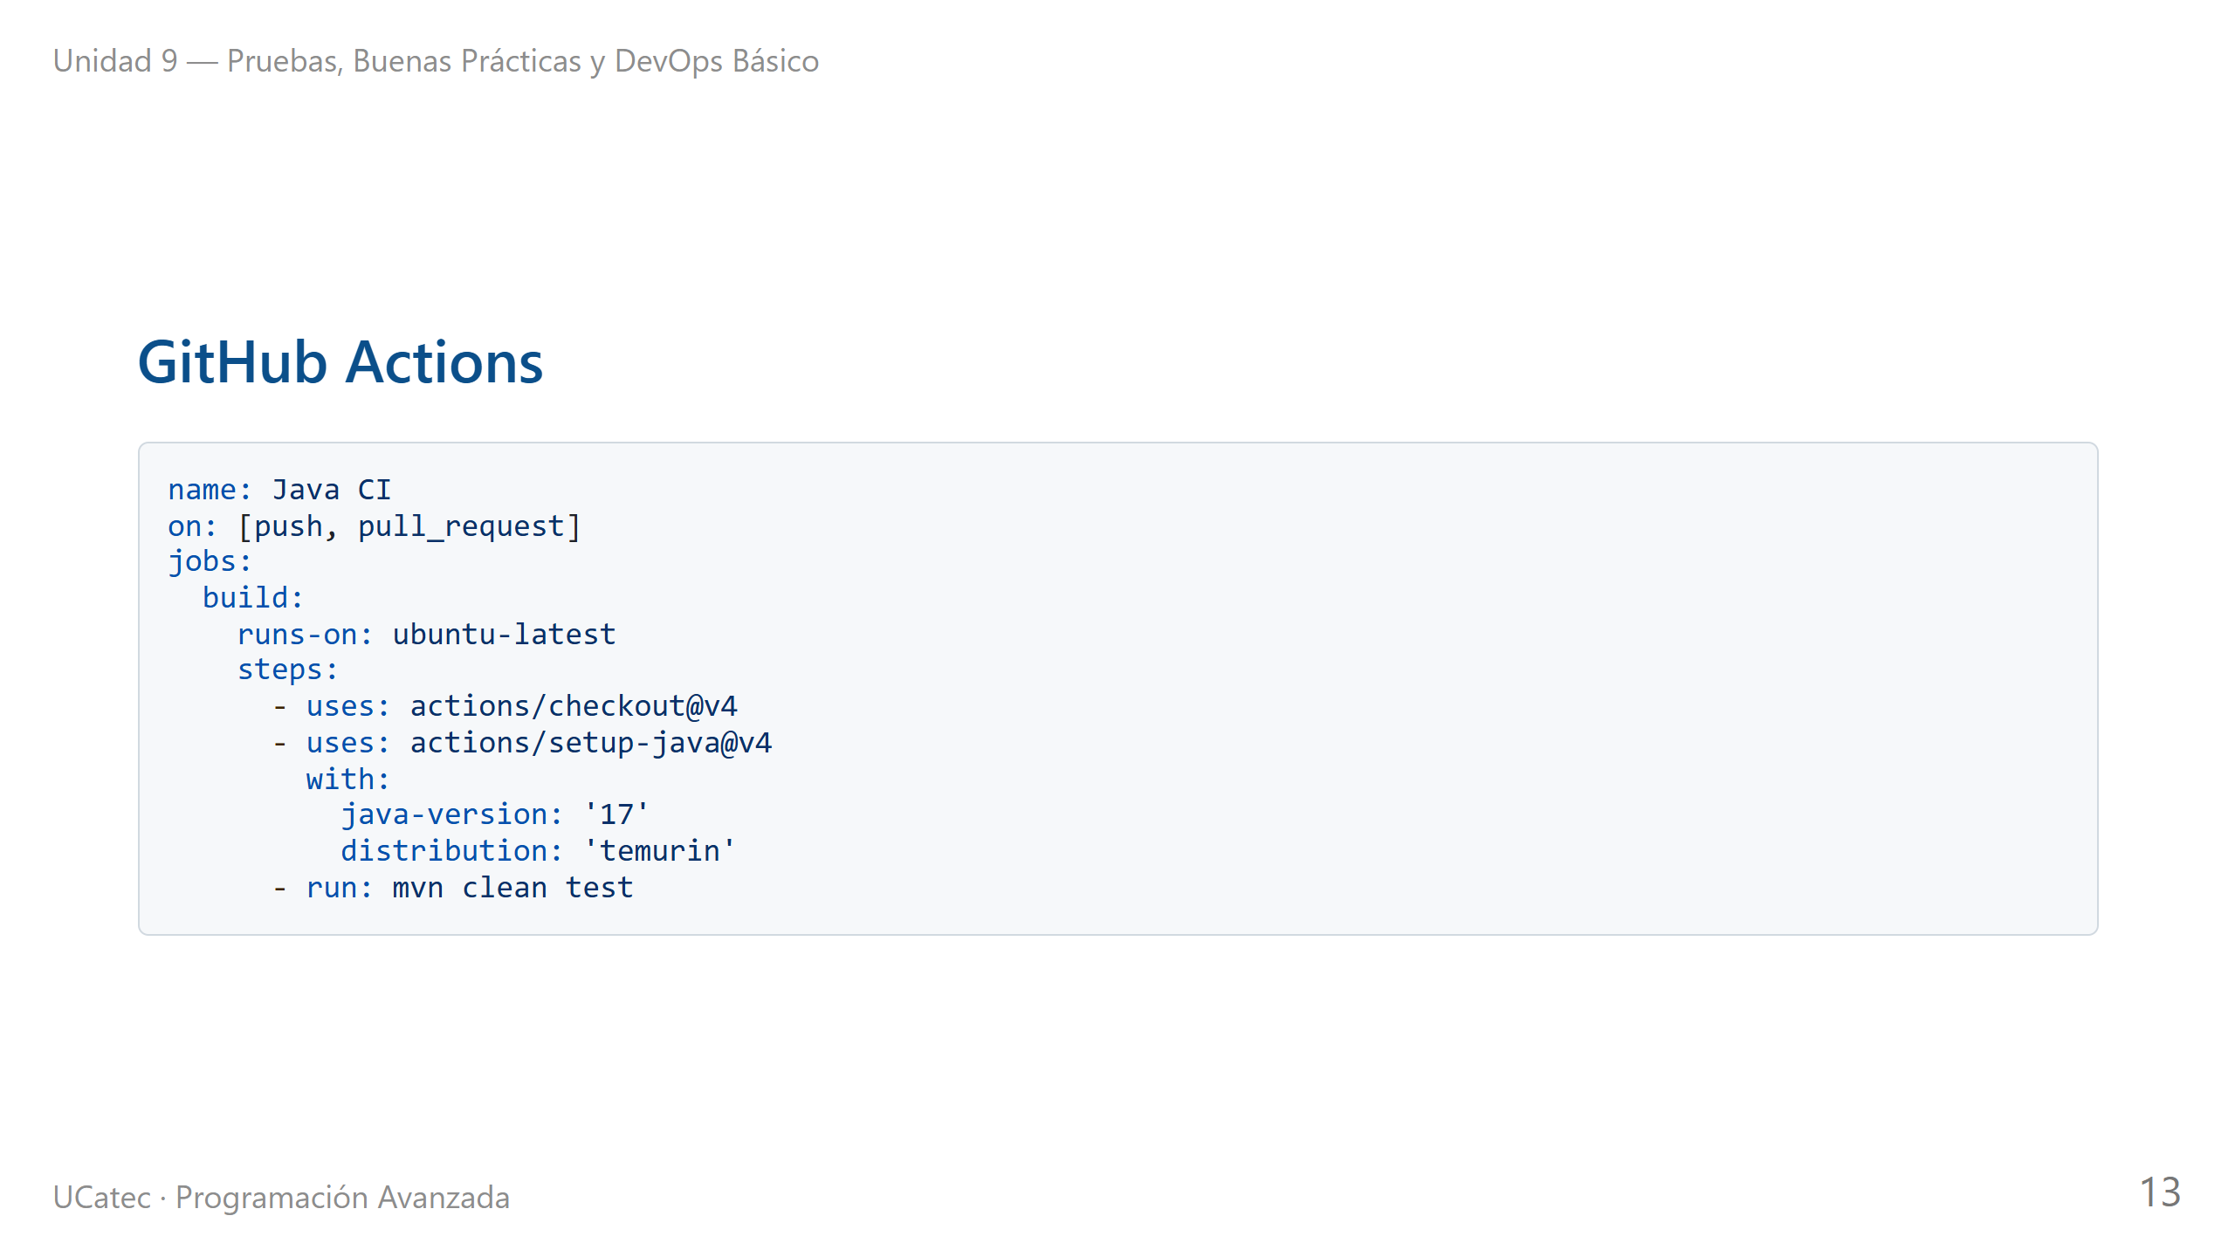

Slide 14
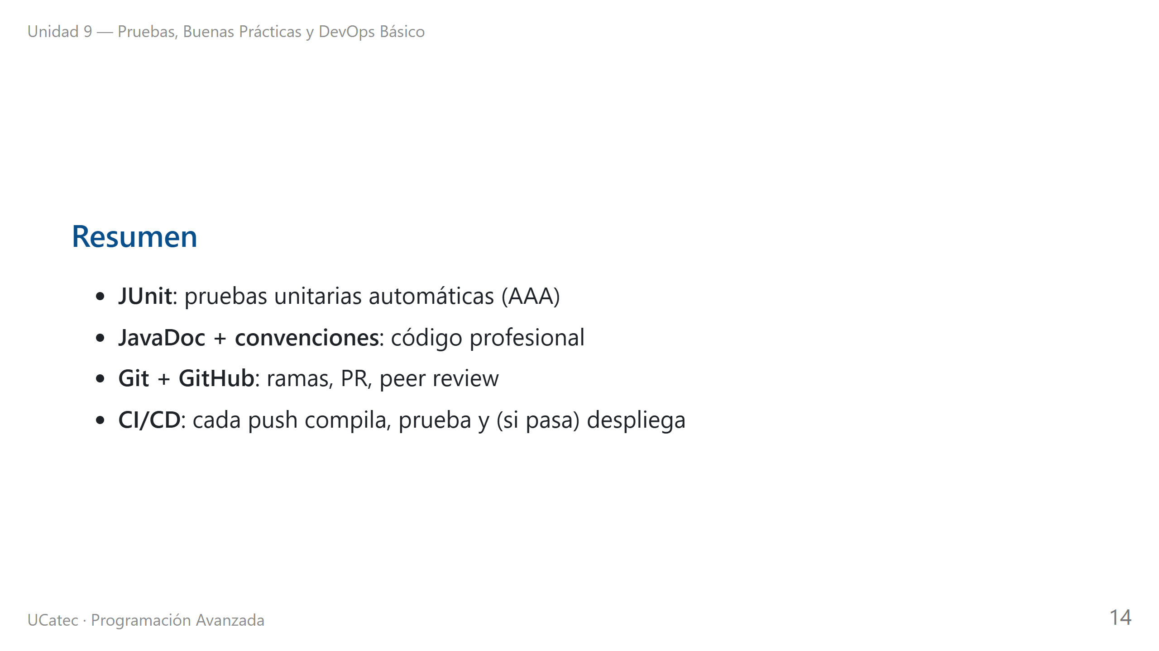

Slide 15
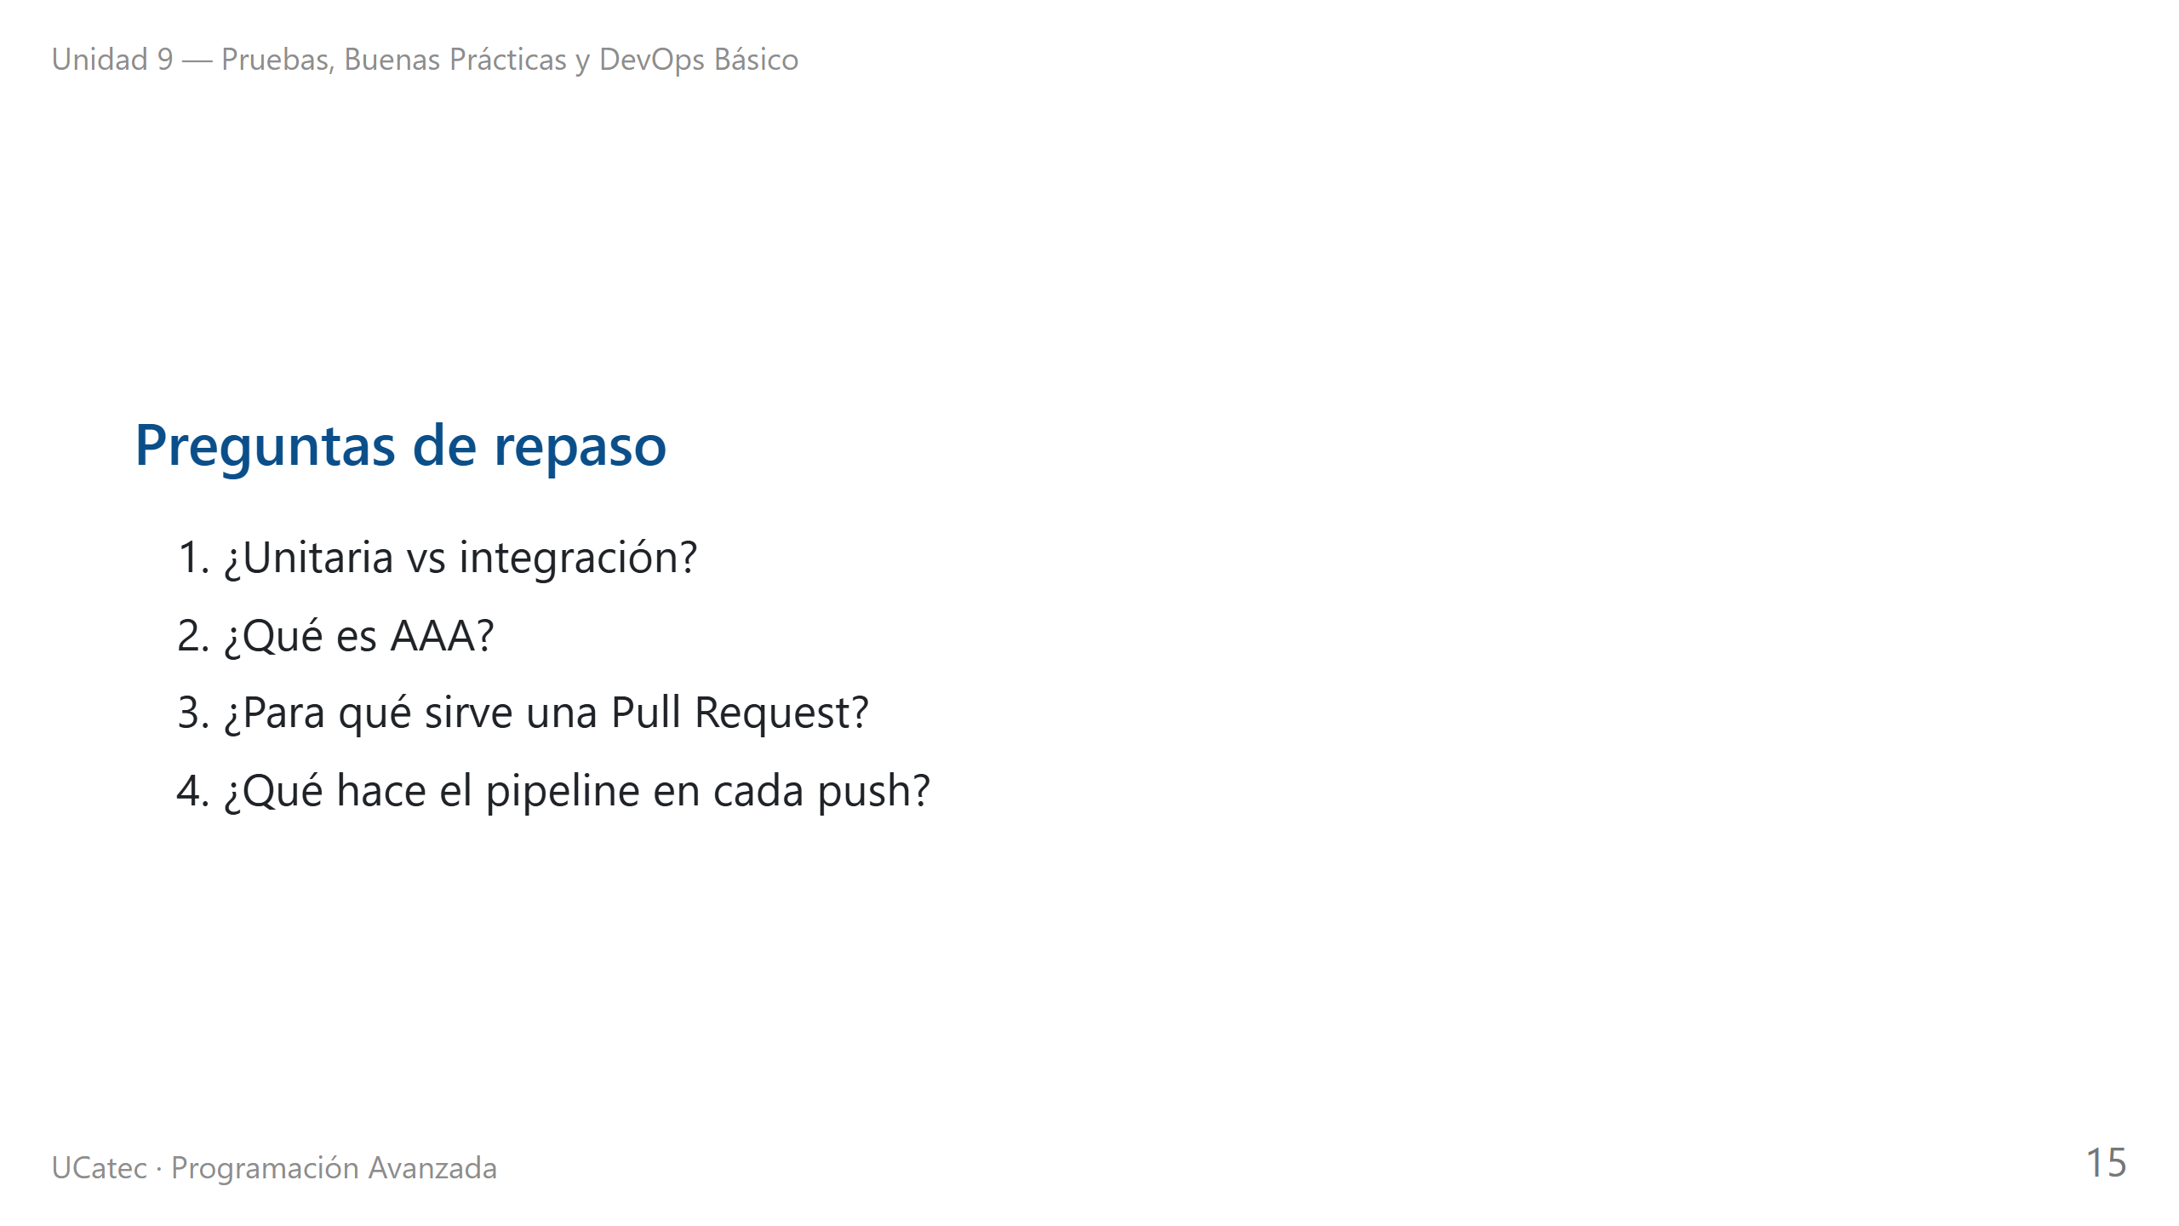

Slide 16
